Slide 1

论文题目
指导教师：
  班级：
  学生：
  学号：

Slide 2
系统的背景及意义
随着社会信息化的不断发展，社会竞争力也越来越大！如何让企业立于不败之地，企业管理者工作的重心！为此，企业门户网站的开发也至关重要。
一、企业的网上形象不仅是企业形象的重要组成部分，更将随着互联网经济的发展自身展示给客户乃至全球的窗口。
二、通过互联网树立企业形象，提高企业的知名度，进而增强企业的竞争力 企业网站是企业对全国开放乃至全球开放的窗口，是目前向全球宣传最快捷的方式。
三、企业通过网站弥补了传统商业宣传模式的不足，如：大量印刷企业简介，产品宣传册，通过最邮寄、派发等古老的传递方式给客户。现在通过因特网以快捷、全面、最经济、最有效的方式传递给所需的客户，而最重要的是客户将根据自己的需要来访问网站，这使网站的访问者具有极强的针对性，对他们提出的意见或建议极有很高的研究价值。
四、提高企业产品被采购的机率

Slide 3
论文的结构和主要内容
第一部分：绪论和系统的开发环境及技术简介
第二部分：系统总体设计
第三部分：系统详细设计与实现
第四部分：系统功能实现
第五部分：系统的调试与测试

Slide 4
系统需求分析
系统分管理员和游客2个用户角色。系统管理员的主要功能有基本信息管理（包括首页展示图片管理，企业信息管理）、产品信息管理、新闻信息管理、招聘信息管理、留言反馈查看；游客的主要功能有关于我们的查看、产品展示的查看、新闻中心的查看、招聘信息的查看、留言反馈。

Slide 5
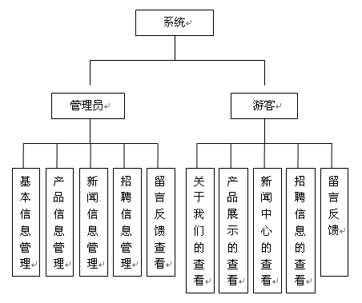
系统功能需求分析

Slide 6
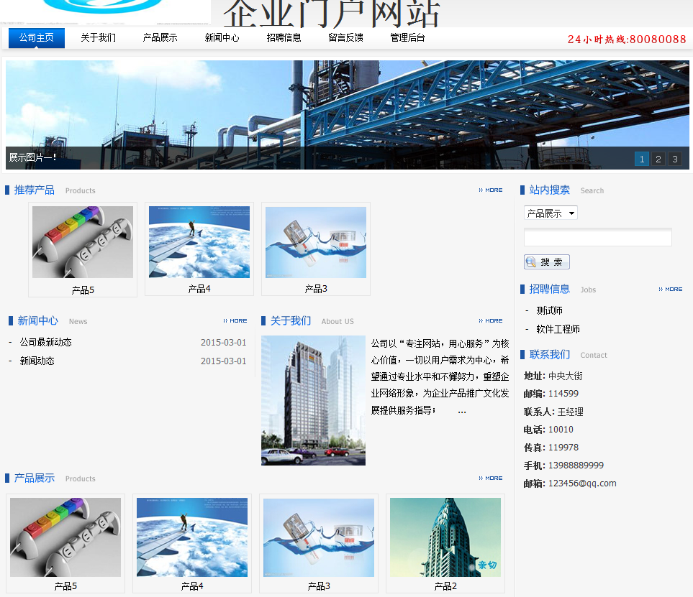
首页

Slide 7
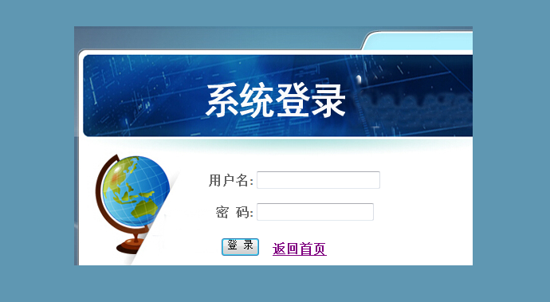
登录页面

Slide 8
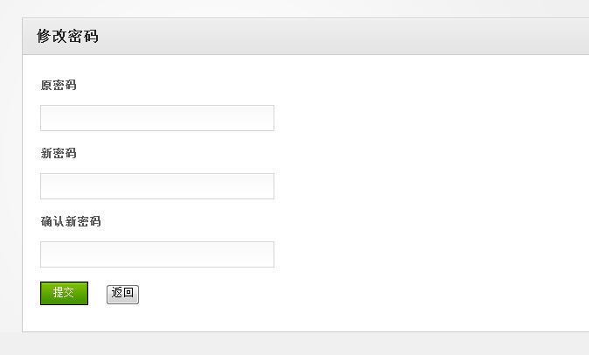
密码修改

Slide 9
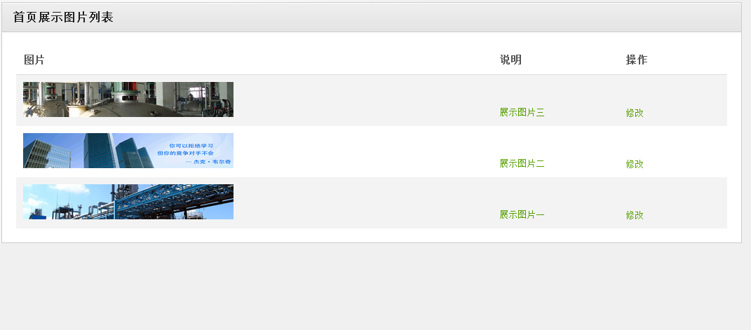
图片展示管理

Slide 10
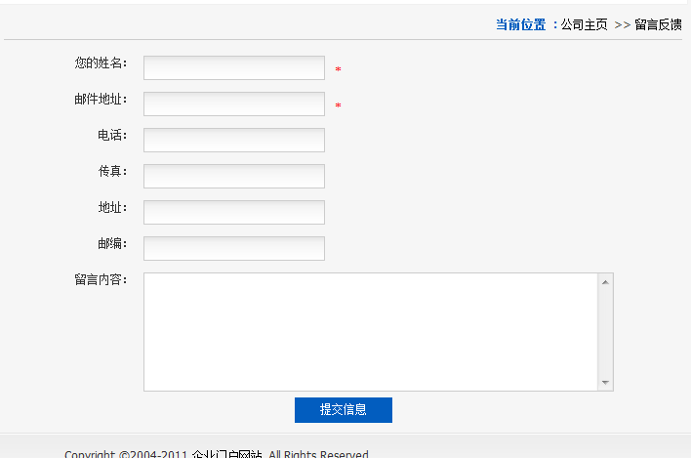
留言反馈页面

Slide 11
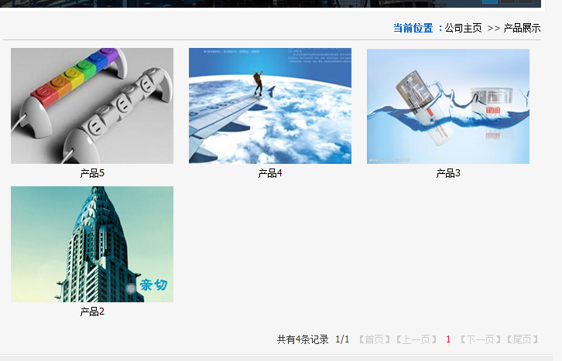
产品展示页面

Slide 12
全文总结
对于一个经验尚浅的人来说，在做系统编码的时候是会出现相当一部分的错误，所以耐力不够的人是很难坚持到最后的。在此次设计当中无论是基础知识，还是动手能力，对于我都有了进一步的提高，尤其是对于开发系统的相关技术有了更深刻的认识，同时也对系统开发有了一个系统的认识，除此之外，通过对门户网信息的搜集与查阅，对系统站管理方面的知识也有了一定的认识，相信这次的毕业设计不仅是对于我大学几年知识的汇总，也是对于我今后在选择工作道路的指南针。但是在门户网开发过程中，仍存在一定的不足。比如由于知识水平以及时间精力等方面的原因，学生只对系统进行过简单的单元测试和集成测试，并没有对系统进行严格的综合测试，所以系统难免存在着某些还没解决的纰漏。寄希望于自己在往后的学习生活工作中，不断提高自己的知识水平、思想水平和工作效率

Slide 13
致谢
在临近毕业之际，我还要借此机会向在这两年中给予了我帮助和指导的所有老师表示由衷的谢意，感谢他们几年来的辛勤栽培。不积跬步何以至千里，各位老师认真负责，在他们的悉心帮助和支持下，我能够很好的掌握和运用专业知识，并在设计中得以体现，顺利完成毕业论文。同时，在论文写作过程中，我还参考了有关的书籍和论文，在这里一并向有关的作者表示谢意。还有各位同学在平时的生活和学习过程中给我莫大的帮助，在毕业设计的这段时间里，他们也给了我很多的启发，提出了很多宝贵的意见，对于他们帮助和支持，在此我表示深深地感谢

